Slide 1
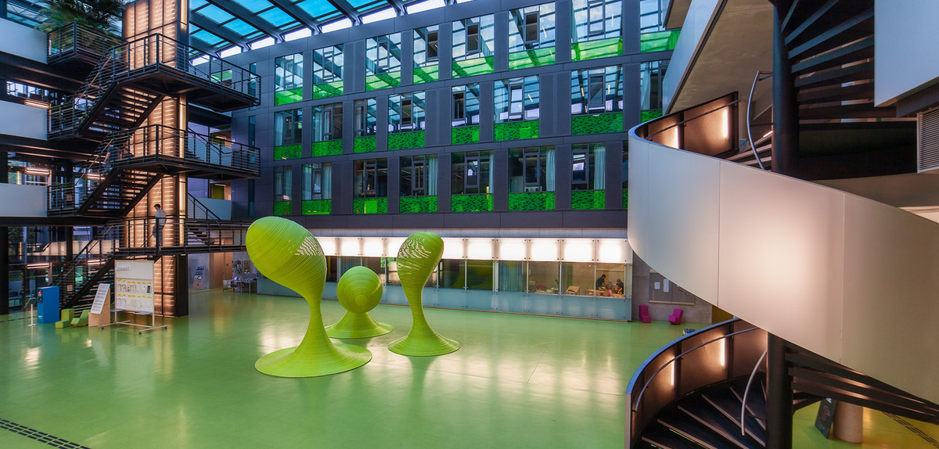

Thema Individualisierte Sprachinteraktion
Komplexpraktikum/Forschungsprojekt
Max Ockert, Eric Leubner, Emelie Radziwill // 18. Januar 2023

Slide 2
Inhalt
Aufgabestellung
Lösungsideen
Aktueller Stand
Zeitplan und nächste Schritte
Demo
Diskussion

Slide 3
Aufgabenstellung
Thema.
Individualisierte Interaktion zwischen Mensch und Computer, in Form eines adaptiven Sprachassistenten für Senioren.
Ziele.
Die Entwicklung eines, für die Zielgruppe älterer Menschen anwendbaren, Adaptionskonzept für Sprachinteraktion, basierend auf einem Feature-Modell mit Konfigurationsauswahl durch ein Recommender-System.

Slide 4




Lösungsidee
Analyse der Zielgruppe
Entwicklung eines Recommender-System
Design eines Feature-Model
Exemplarische Anwendung (Prototyp)

Slide 5
Aktueller Stand Analyse der Zielgruppe
Geschlecht
Bildungsstand
Wohnsituation
Familienstand
Physische Funktionen
Alter
Einkommen
Kognitive Funktionen
Sensorische Funktionen
Keine homogene Zielgruppe
Senioren

Slide 6
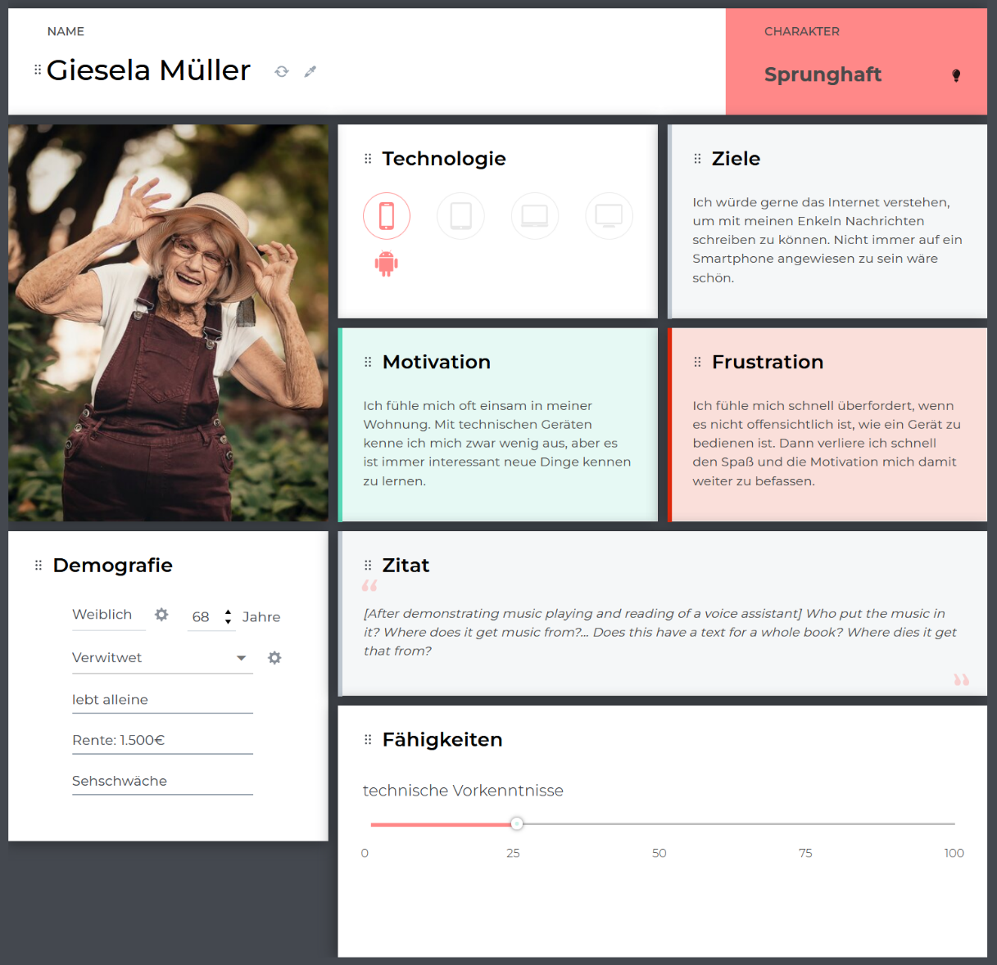
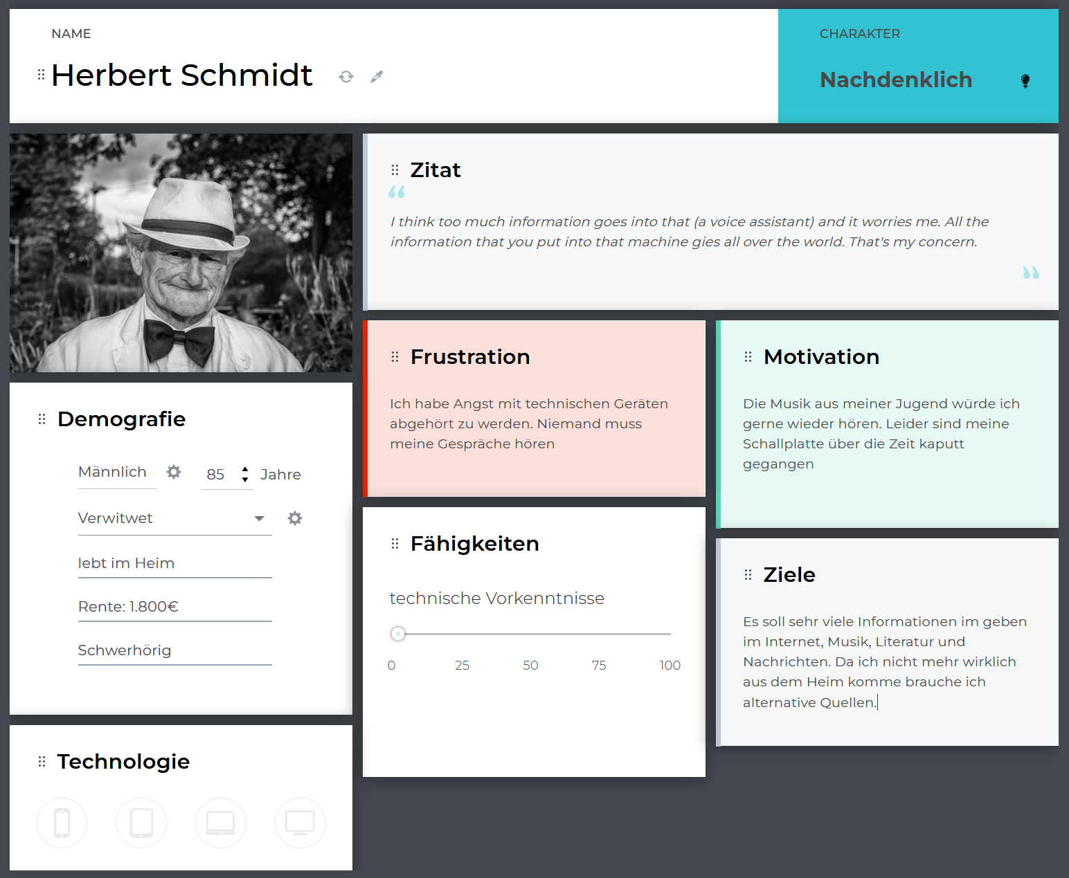
Aktueller Stand Analyse der Zielgruppe

Slide 7
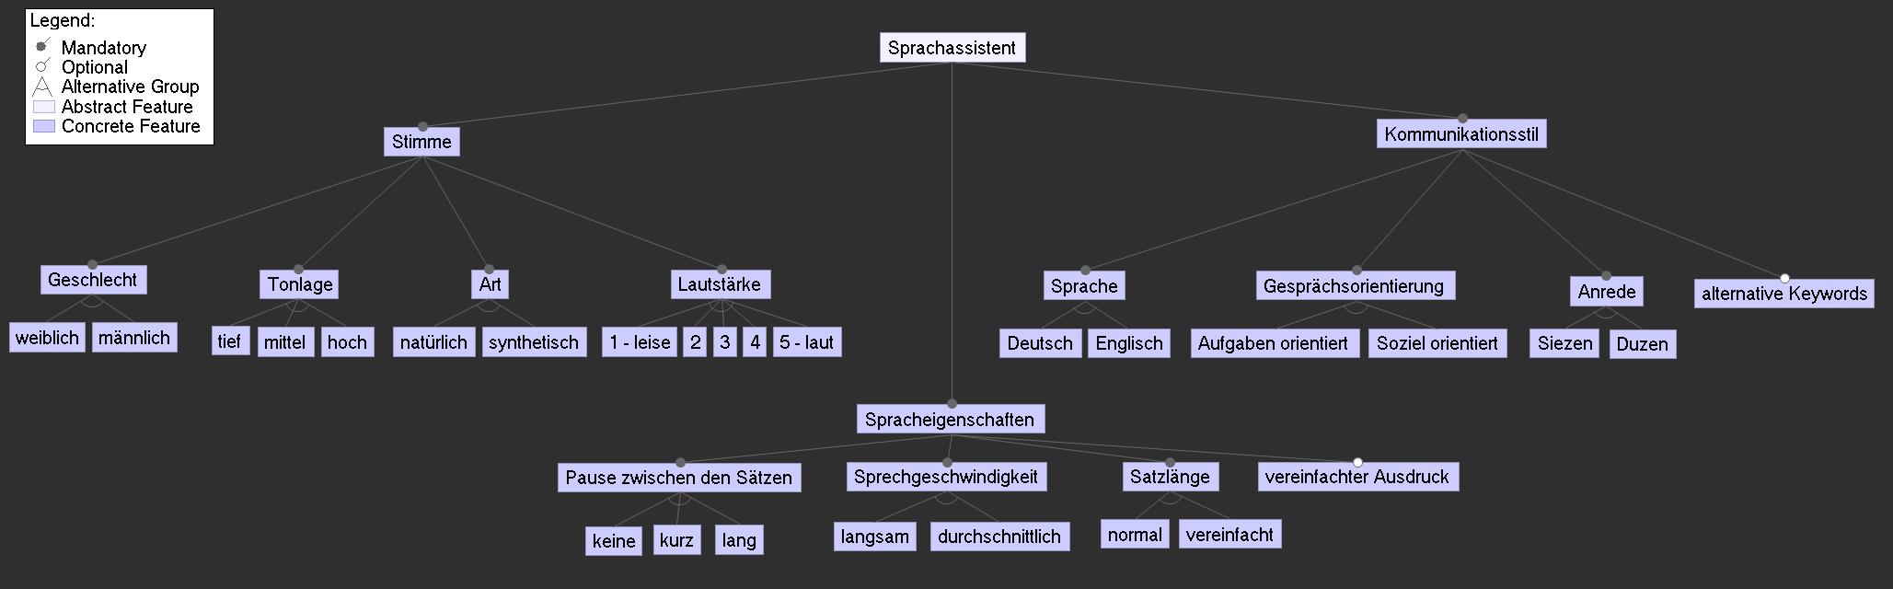
Aktueller Stand Design eines Feature-Modell

Slide 8
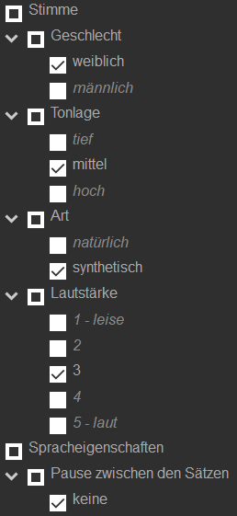
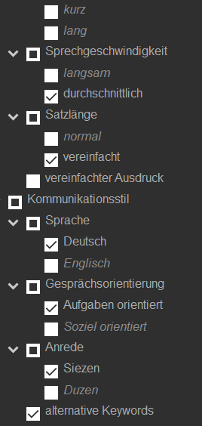
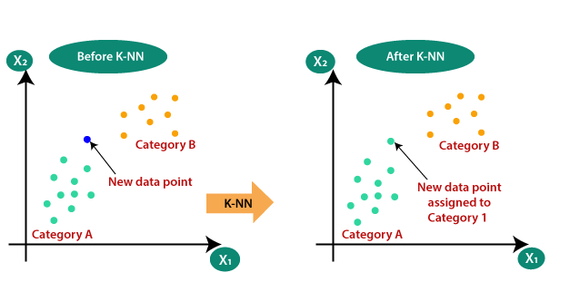
Aktueller Stand Entwicklung eines Recommender-System

Slide 9





Aktueller Stand Welche Herausforderungen haben sich ergeben?
Zielgruppe
Daten finden
Prioritäten setzen
Recommender-System
Zusammenhang zwischen Persona und Konfiguration
Teamarbeit
Austritt eines Teammitglied
Aufgabe analysieren
Feature-Model
Grenzen der Features
Was ist Umsetzbar?
Zeitmanagement
Sprint Planung
Einschätzung

Slide 10
Zeitplan und nächste Schritte
10.11.2022
Analyse Zielgruppe
15.12.2022
Feature Modell
Anforderungsanalyse Recommender System
05.01.2023
Personas
Beginn Recomender-System
Einarbeitung früherer Arbeiten
Feature Modell
Sprints:
Nächste Schritte:
Recommender-System fertig stellen
Dokumentation
Skill implementieren

Slide 11
Video/Demo

Slide 12

Demo

Slide 13
Fragen Offene Fragen für die Diskussion
Rücksichtnahme auf Dialekte?
Welche Skills sind sinnvoll für Senioren?
Möglicher Ausbau des Konzepts zu einem Helfersystem?
Bessere Annahme von VAs durch Senioren?

